Slide 1

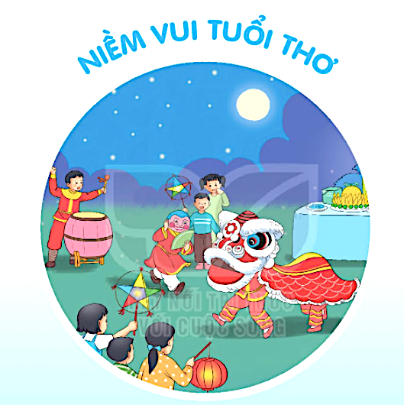

Slide 2

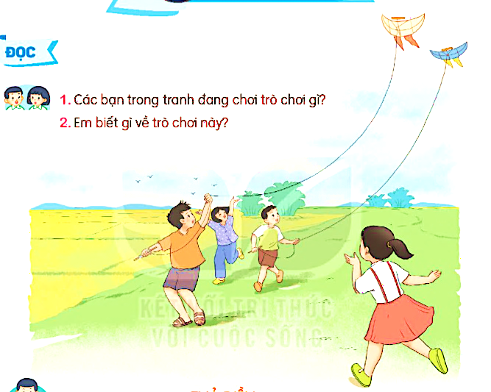
THẢ DIỀU
BÀI 21
BÀI 21
Các bạn trong tranh đang chơi trò chơi gì?
Em biết gì về trò chơi này?

Slide 3





ĐỌC
Thả diều
(Trích)
Cánh diều no gió
Sáo nó thổi vang
Sao trời trôi qua
Diều thành trăng vàng.
Cánh diều no gió
Tiếng nó trong ngần
Diều hay chiếc thuyền
Trôi trên sông Ngân.
Cánh diều no gió
Tiếng nó chơi vơi
Diều là hạt cau
Phơi trên nong trời.
4
5
Trời như cánh đồng
Xong mùa gặt hái
Diều em - lưỡi liềm
Ai quên bỏ lại.
Cánh diều no gió
Nhạc trời réo vang
Tiếng diều xanh lúa
Uốn cong tre làng.
(Trần Đăng Khoa)

Slide 4

ĐỌC
Thả diều
(Trích)
Cánh diều no gió
Sáo nó thổi vang
Sao trời trôi qua
Diều thành trăng vàng.
Cánh diều no gió
Tiếng nó trong ngần
Diều hay chiếc thuyền
Trôi trên sông Ngân.
Cánh diều no gió
Tiếng nó chơi vơi
Diều là hạt cau
Phơi trên nong trời.
Trời như cánh đồng
Xong mùa gặt hái
Diều em - lưỡi liềm
Ai quên bỏ lại.
Cánh diều no gió
Nhạc trời réo vang
Tiếng diều xanh lúa
Uốn cong tre làng.
(Trần Đăng Khoa)

Slide 5
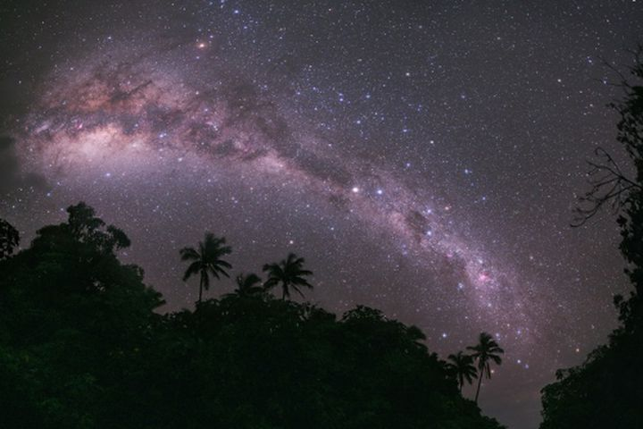
ĐỌC
Từ ngữ
: dải trắng bạc, vắt
sông Ngân ( dải Ngân Hà )
ngang bầu trời, được tạo nên từ nhiều ngôi sao, trông giống như một con sông.

Slide 6
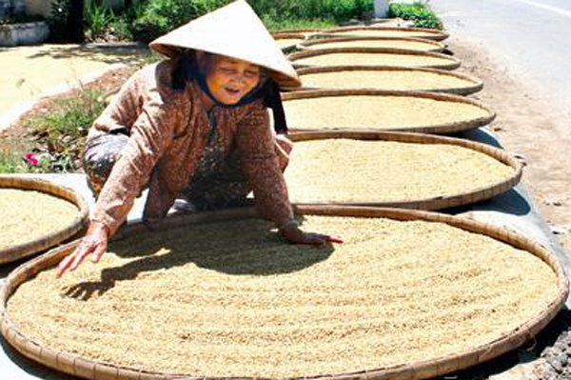
ĐỌC
Từ ngữ
nong
: vật dụng làm từ tre nứa, có hình tròn, dùng
để phơi thóc lúa.

Slide 7
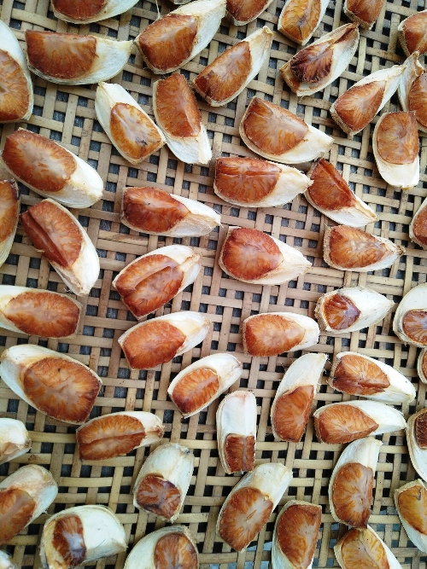
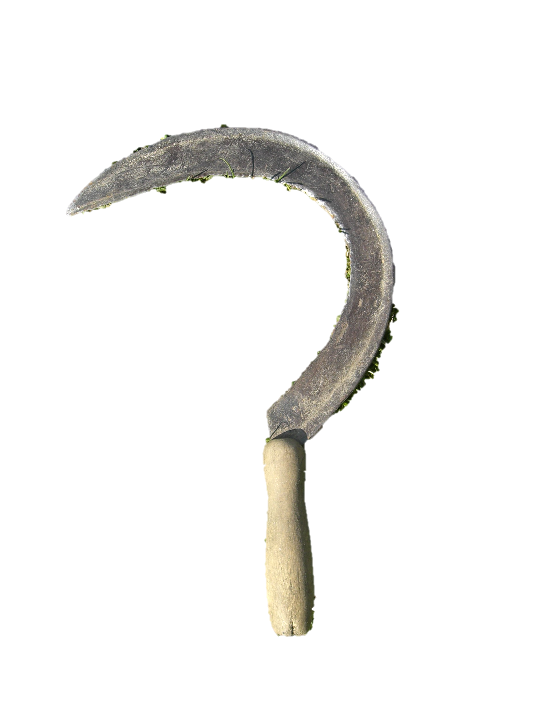

ĐỌC
Từ ngữ
hạt cau:
phần hạt của quả cau
lưỡi liềm:
vật dụng dùng để gặt lúa.

Slide 8
ĐỌC
Ngắt nghỉ đoạn thơ
Trời như cánh đồng
Xong mùa gặt hái
Diều em - lưỡi liềm
Ai quên bỏ lại.

Slide 9
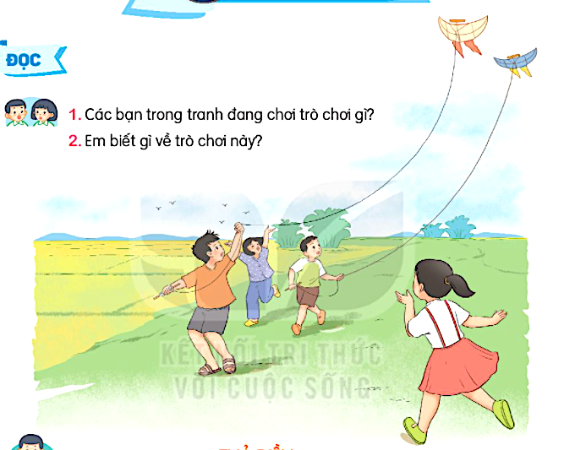
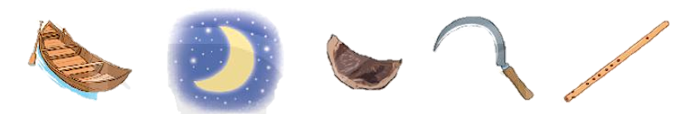
TRẢ LỜI CÂU HỎI
1. Kể tên những sự vật giống cánh diều được nhắc tới trong bài thơ.
chiếc
thuyền
trăng
vàng
hạt
cau
lưỡi
liềm

Slide 10
2. Hai câu thơ “Sao trời trôi qua/ Diều thành trăng vàng” tả cánh diều vào lúc nào?
a. Vào buổi sáng
b. Vào buổi chiều
c. Vào ban đêm
3. Khổ thơ cuối bài muốn nói điều gì?
a. Cánh diều làm thôn quê đông vui hơn.
b. Cánh diều làm thôn quê giàu có hơn.
c. Cánh diều làm cảnh thôn quê tươi đẹp hơn.

Slide 11
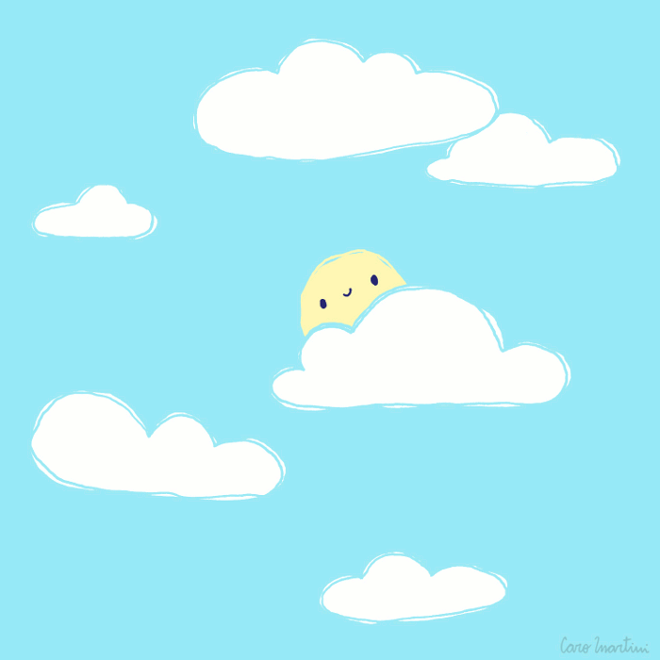
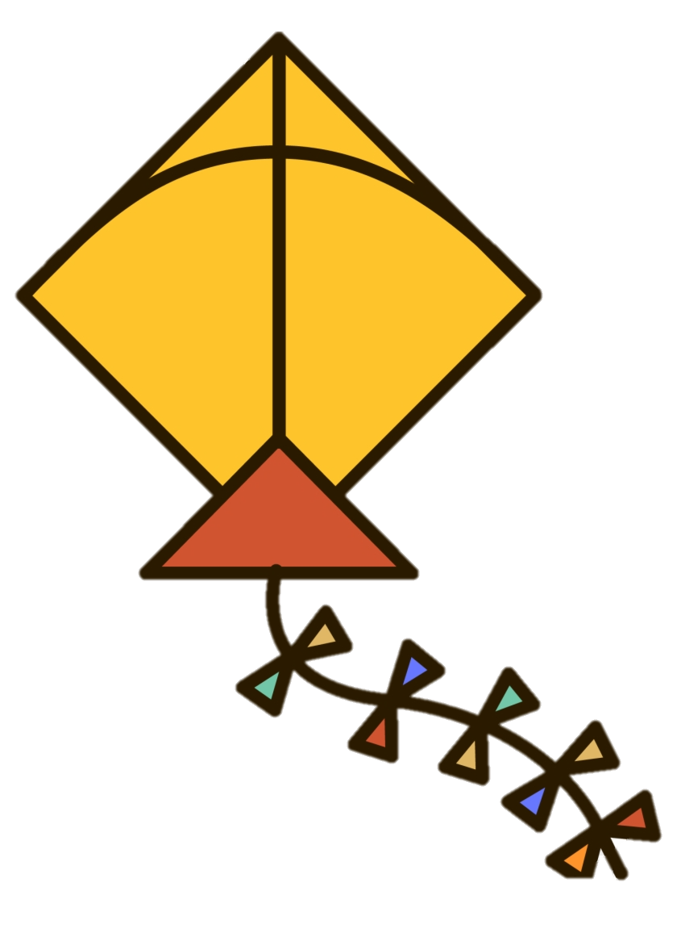
4. Em thích khổ thơ nào nhất? Vì sao?
Nội dung khổ thơ thế nào
Có hình ảnh nào đẹp?
Có từ ngữ nào hay?
Em cảm thấy thế nào khi đọc khổ thơ đó?

Slide 12
Học thuộc khổ thơ em thích
Thả diều
(Trích)
Cánh diều no gió
Sáo nó thổi vang
Sao trời trôi qua
Diều thành trăng vàng.
Cánh diều no gió
Tiếng nó trong ngần
Diều hay chiếc thuyền
Trôi trên sông Ngân.
Cánh diều no gió
Tiếng nó chơi vơi
Diều là hạt cau
Phơi trên nong trời.
4
5
Trời như cánh đồng
Xong mùa gặt hái
Diều em - lưỡi liềm
Ai quên bỏ lại.
Cánh diều no gió
Nhạc trời réo vang
Tiếng diều xanh lúa
Uốn cong tre làng.
(Trần Đăng Khoa)

Slide 13



LUYỆN TẬP
1. Từ ngữ nào được dùng để nói về âm thanh sáo diều?
no gió
trong ngần
uốn cong
2. Dựa theo khổ thơ thứ tư, nói một câu tả cánh diều.
Cánh diều giống sự vật nào? Ở đâu? Khi nào?
Cánh diều có điểm gì giống sự vật đó?
VD: Cánh diều cong cong như chiếc lưỡi liềm.

Slide 14
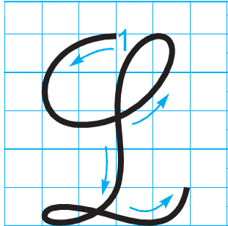
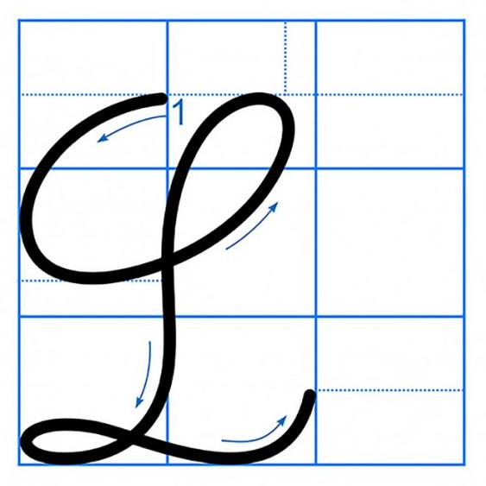
Viết
Viết chữ hoa L

Slide 15
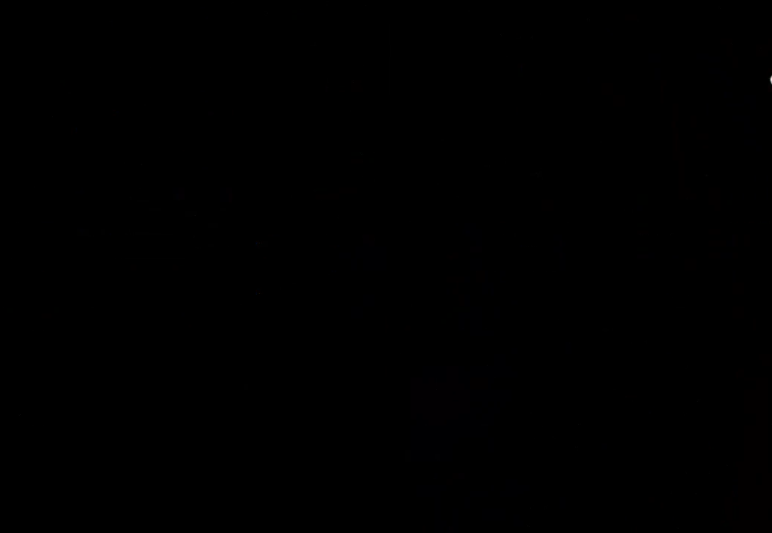
Viết chữ hoa L

Slide 16
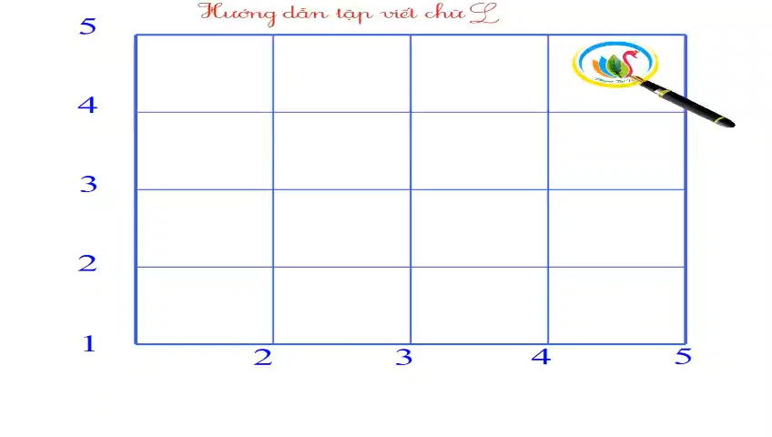
Viết chữ hoa L

Slide 17

Viết ứng dụng
Làng q uê xanh mát bóng tre.

Slide 18
Viết ứng dụng
Làng q uê xanh mát bóng tre.
a. Chữ cái nào được viết hoa?
b. Khoảng cách giữa các chữ ghi tiếng như thế nào?
c. Những chữ cái nào cao 2.5 li ?
→ Chữ L.
→ Khoảng cách giữa các chữ ghi tiếng là 1 con chữ o.
→ Chữ L, h, b , g.

Slide 19

Viết
Luyện viết vở

Slide 20
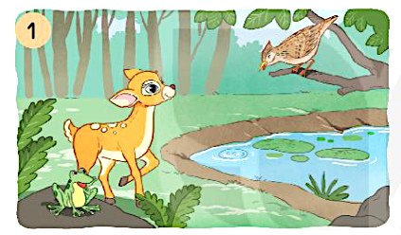

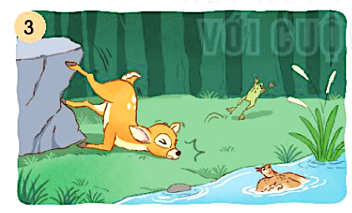

Nói và nghe
Nghe kể chuyện
Chúng mình là bạn

Slide 21
Chọn kể 1 - 2 đoạn của câu chuyện.
Trong câu chuyện, những bạn nào chơi thân với nhau?
Ba bạn thường kể cho nhau nghe những gì?
Ba bạn nghĩ ra cách gì để tận mắt thấy những điều đã nghe?
Ếch ộp, sơn ca và nai vàng đã rút ra được bài học gì?

Slide 22
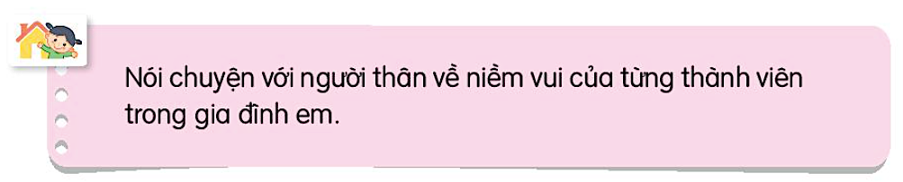
Kể cho người thân nghe câu chuyện:
“Chúng mình là bạn”

